Slide 1
城市数据分析与实践
第十四周：教程 第八章 专题研究1 重点解析
主讲人：刘贇喆 博士
单位：华东师范大学 社会发展学院
职务：人口学 副教授

Slide 2
目录 Contents
1.0
综合指数
Composite Index
2.0
基本流程
Basic Workflow

Slide 3
1.0
综合指数
Composite Index

Slide 4
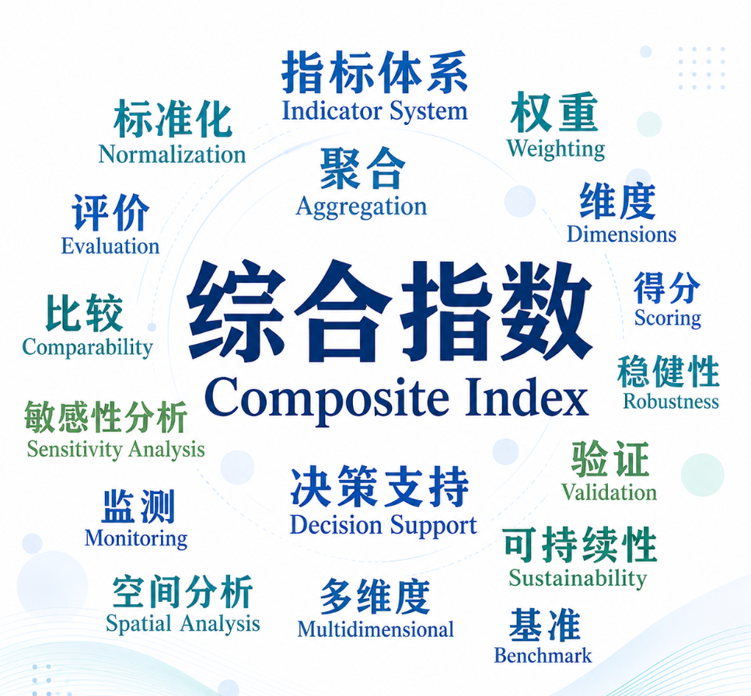
综合指数 Composite Index
什么是 综合指数 Composite Index
定义： 在 明确概念框架 下，将 多个单一指标 经过方向统一、标准化、加权与聚合等步骤，整合为 一个综合数值 尺度的方法
目的： 将 多维复杂现象 转化为 可量化、可比较、可监测 的综合评价结果，用于 识别差异、诊断短板、评估趋势，并支撑科学决策与精准治理

Slide 5
常见的综合指数 Commonly-used composite Index
社会发展与福祉类
指数名称 | 核心维度 | 主要用途
HDI 人类发展指数 | 预期寿命、教育水平、人均收入 | 比较国家或地区整体发展水平
MPI 多维贫困指数 | 健康、教育、生活水平 | 识别贫困群体与贫困成因
幸福指数 / 主观福祉指数 | 收入、健康、社会支持、自由感、信任 | 衡量居民生活满意度与社会福祉
社会进步指数 | 基本需求、福祉基础、机会公平 | 评价社会发展质量
综合指数可以突破单一经济指标的局限，将人的健康、教育、生活质量和机会公平纳入统一评价框架

Slide 6
常见的综合指数 Commonly-used composite Index
社会不平等与公共治理类
指数名称 | 核心维度 | 主要用途
IMD多重剥夺指数 | 收入、就业、教育、健康、住房、犯罪、环境 | 识别贫困地区与政策优先区
社会脆弱性指数 | 年龄、收入、少数族裔、住房、交通、家庭结构 | 灾害应急、公共健康和风险治理
教育公平指数 | 学校资源、师资水平、入学机会、教育结果 | 评估教育资源分配差异
健康公平指数 | 医疗可达性、疾病风险、收入、环境暴露 | 识别健康不平等与干预重点
公共服务可达性指数 | 医疗、教育、养老、交通、公园绿地 | 评估基本公共服务均等化水平
社会治理中的很多问题不是由单一因素造成的，而是收入、住房、健康、教育、空间可达性和环境暴露共同叠加的结果

Slide 7
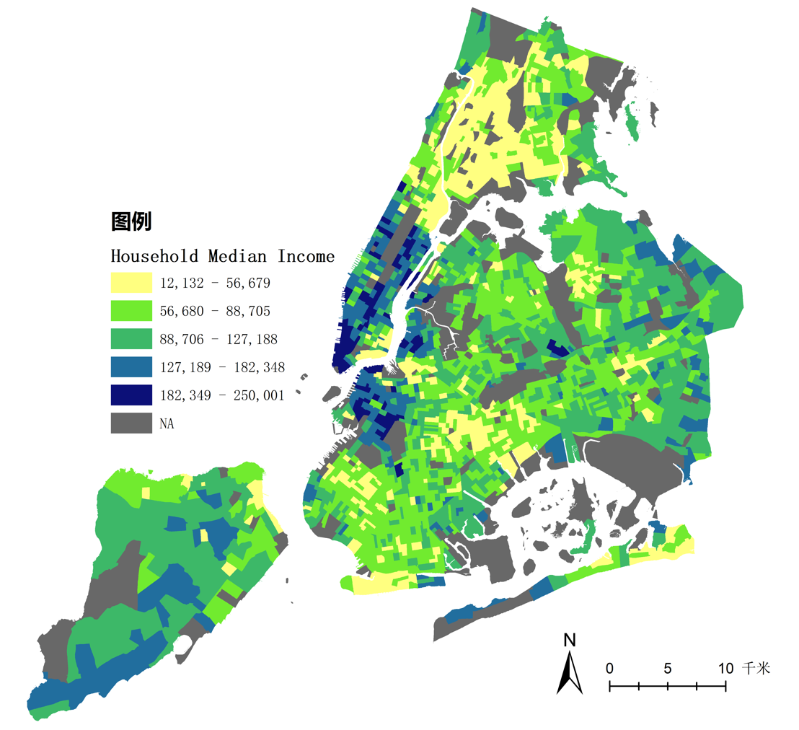
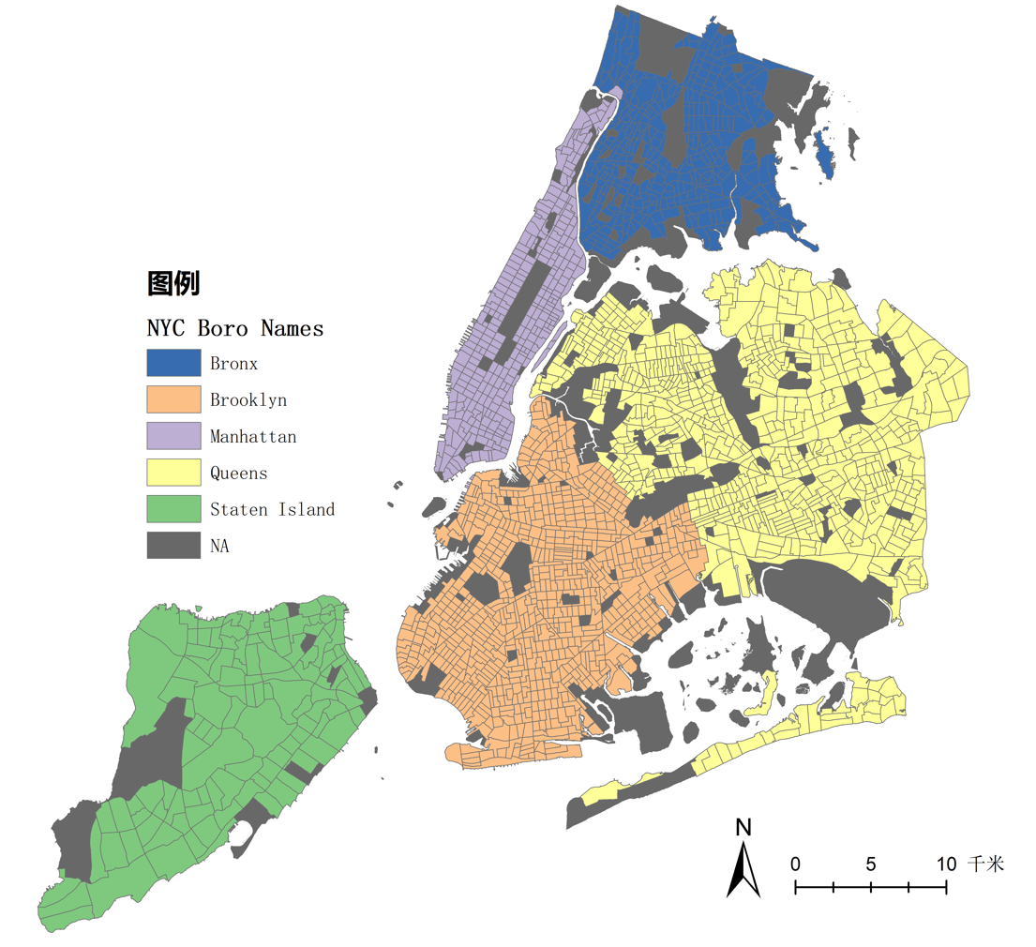
社会空间分异 Socio-spatial Disparities
纽约平均：$88,375
曼哈顿：$121,493
皇后区：$90,484
布鲁克林：$86,500
布朗克斯：$56,182
史泰登岛：$99,075
人口普查数据研究 – 社会空间分异 Socio-Spatial Disparities
纽约市 (NYC)
5个行政区 （Borough）
Manhattan 曼哈顿
Queens 皇后区
Brooklyn 布鲁克林
Bronx 布朗克斯
Staten Island 史泰登岛
Census Tract（人口普查区）: 1200 – 8000人
2023年纽约市家庭年收入中位数空间分布
（数据来源：ACS 2023 5-Year，统计单元：人口普查区）

Slide 8
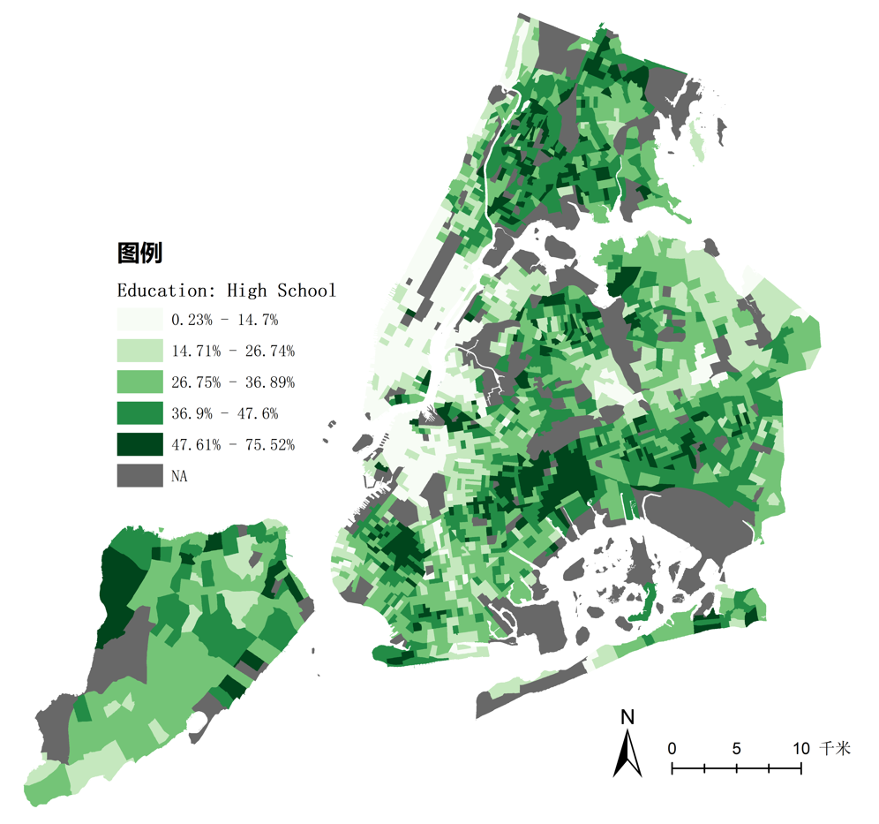
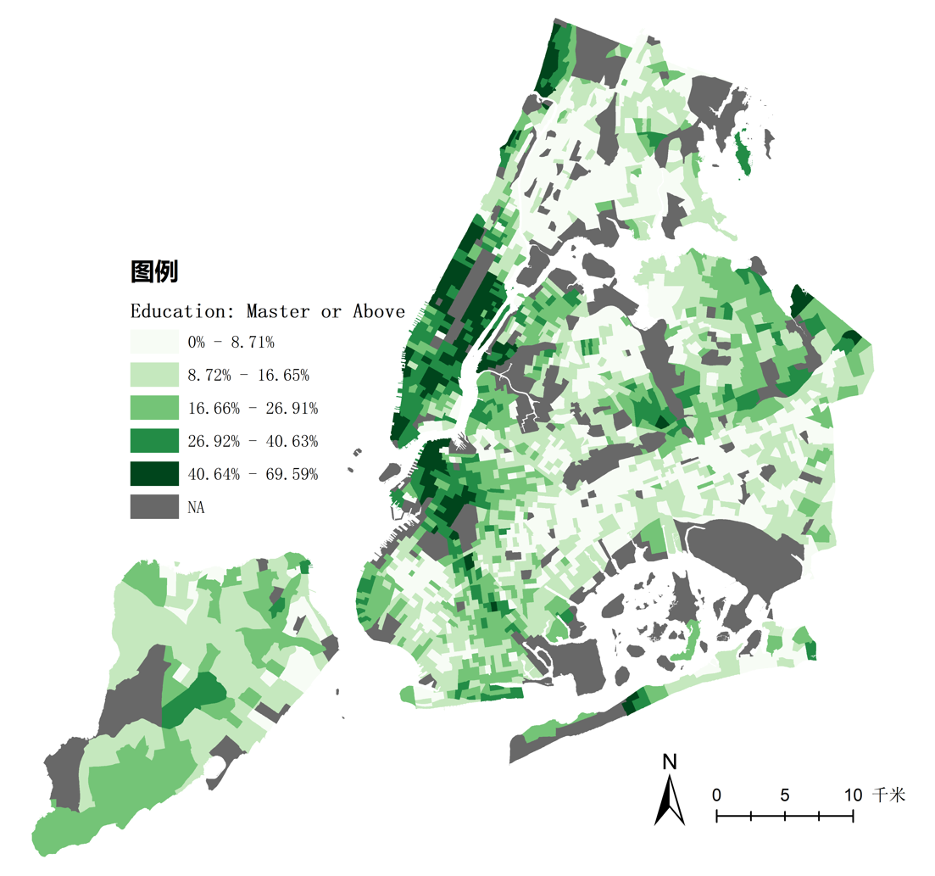
社会空间分异 Socio-spatial Disparities
社会经济的分异 – 学历
纽约平均：31.9%
曼哈顿：16.5%
皇后区：33.2%
布鲁克林：32.4%
布朗克斯：40.3%
史泰登岛：35.5%
纽约平均：16.1%
曼哈顿：31.8%
皇后区：13.5%
布鲁克林：16.3%
布朗克斯：8.3%
史泰登岛：14.5%
2023年纽约市高中学历人口空间分布
（数据来源：ACS 2023 5-Year，统计单元：人口普查区）
2023年纽约市研究生学历以上人口空间分布
（数据来源：ACS 2023 5-Year，统计单元：人口普查区）

Slide 9
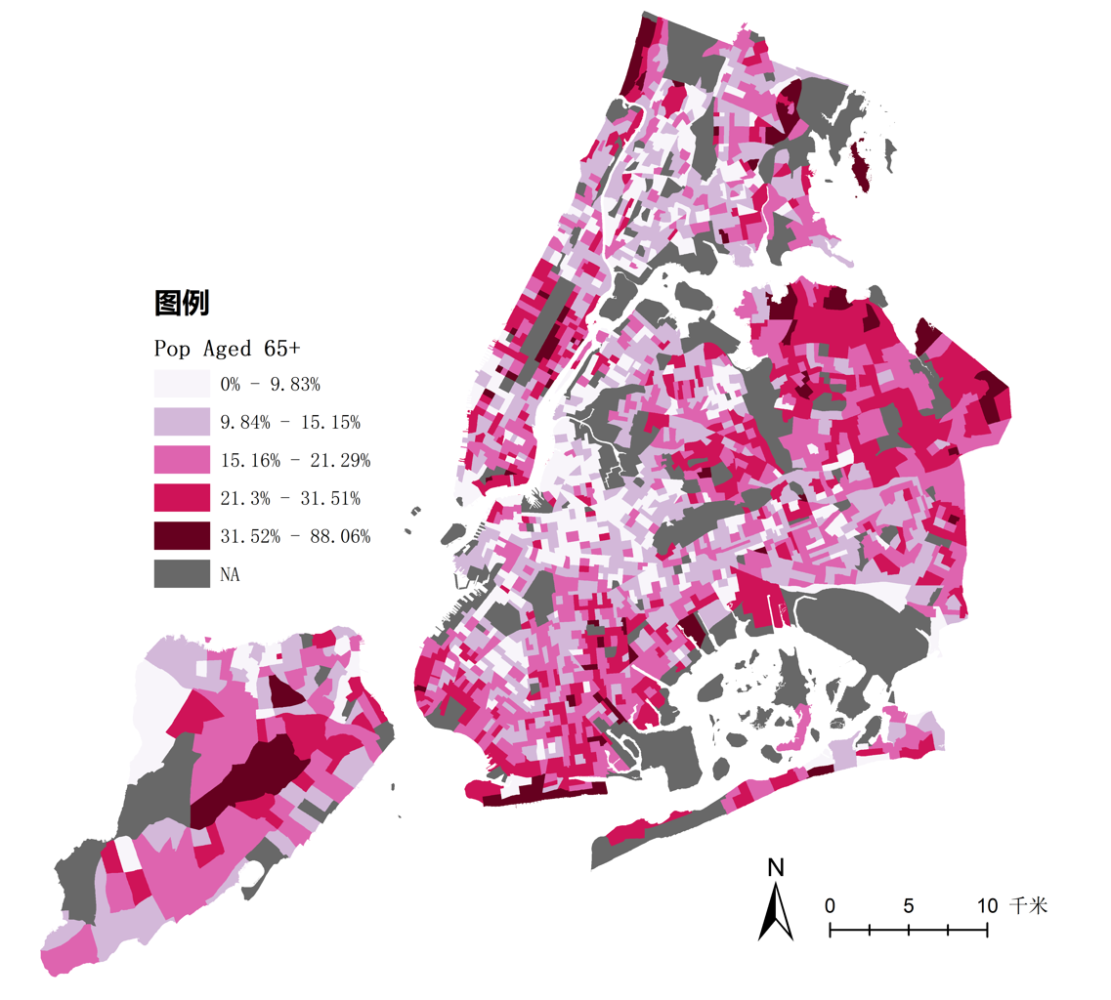
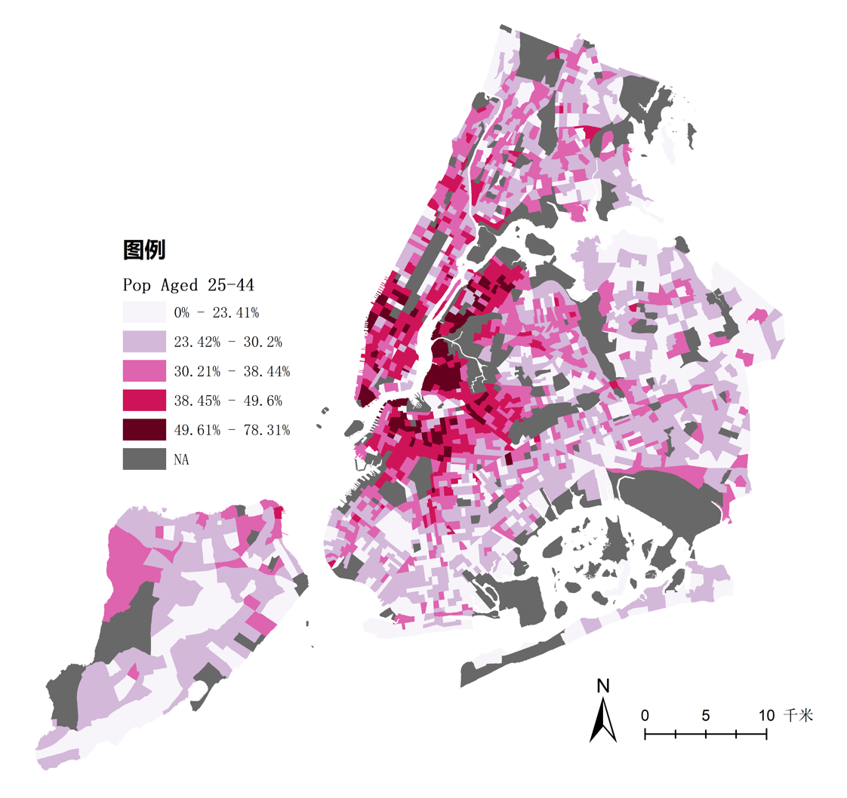
社会空间分异 Socio-spatial Disparities
人口结构的分异 – 年龄
纽约平均：16.3%
曼哈顿：18.0%
皇后区：17.1%
布鲁克林：15.7%
布朗克斯：14.4%
史泰登岛：17.0%
纽约平均：30.3%
曼哈顿：35.9%
皇后区：28.7%
布鲁克林：31.3%
布朗克斯：28.1%
史泰登岛：26.0%
2023年纽约市65岁以上人口空间分布
（数据来源：ACS 2023 5-Year，统计单元：人口普查区）
2023年纽约市25-44岁人口空间分布
（数据来源：ACS 2023 5-Year，统计单元：人口普查区）

Slide 10

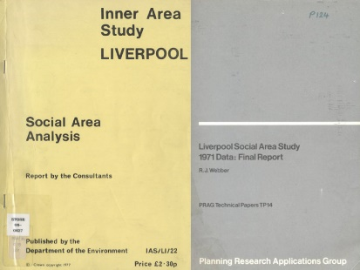

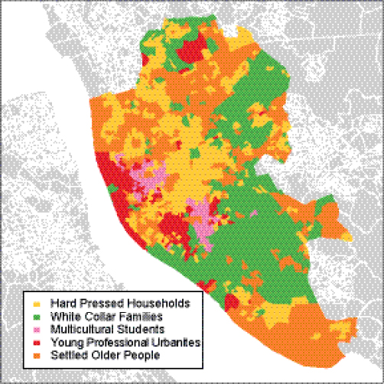
分析社会空间分异的多维方法
“What we needed is a solution which will pick out pattern from the detail, without loosing too much of the original information, and which will admit more detailed examination of parts of the pattern which become relevant to a particular issue or local area as and when required”. (Webber, 1978, 275)
‘…提炼细节中的模式，并保留关键信息…’

Slide 11
常见的综合指数 Commonly-used composite Index
城市与区域发展类
指数名称 | 核心维度 | 主要用途
城市宜居指数 | 住房、交通、医疗、教育、环境、安全 | 比较城市生活品质
城市竞争力指数 | 经济活力、创新能力、人才、基础设施、开放度 | 评价城市综合发展能力
城市韧性指数 | 基础设施、经济结构、社会组织、治理能力、风险应对 | 评估城市应对冲击和恢复能力
区域可持续发展指数 | 经济、社会、环境、资源利用、治理 | 支撑区域协调发展与政策评估
城市活力指数 | 人流、消费、POI、交通可达性、社交媒体活动 | 识别城市中心、活力片区和更新潜力区
城市与区域综合指数将复杂的空间发展状态转化为可比较、可制图、可监测的决策信息

Slide 12
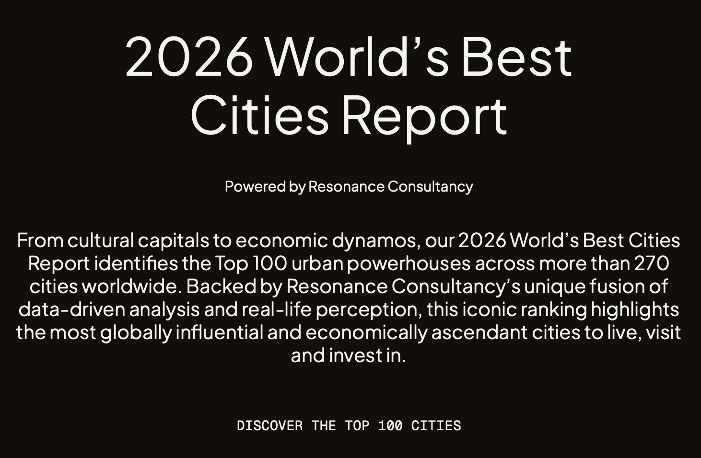
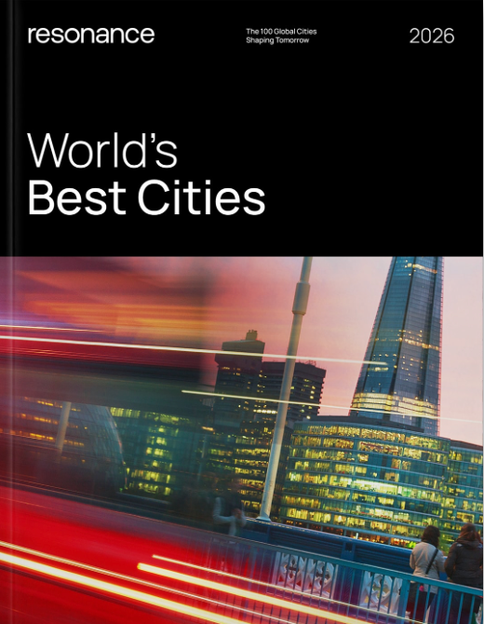
常见的综合指数 Commonly-used composite Index
公司：国际知名咨询公司 Resonance Consultancy
举例：《2026年全球最佳城市》
评价维度 （3个维度，30个类别，46项指标）： 宜居性 、魅力、繁荣
范围： 全球人口超过 100万 的城市
目的： 评价城市 全球影响力 与 经济实力 选择 居住、旅游 和 投资 目的地时提供参考
1. 英国伦敦 2. 美国纽约 3. 法国巴黎 4. 日本东京 5. 西班牙马德里 6. 新加坡 7. 意大利罗马 8. 阿联酋迪拜 9. 德国柏林 10. 西班牙巴塞罗那 11. 澳大利亚悉尼 12. 美国洛杉矶 13. 韩国首尔 14. 荷兰阿姆斯特丹 15.中国北京 16. 中国上海 17. 加拿大多伦多 18. 巴西圣保罗 19. 中国香港 20. 土耳其伊斯坦布尔
https://www.worldsbestcities.com/rankings/worlds-best-cities/

Slide 13
常见的综合指数 Commonly-used composite Index
环境与可持续发展类
指数名称 | 核心维度 | 主要用途
AQI空气质量指数 | PM2.5、PM10、O3、NO2、SO2、CO | 日常环境监测与健康风险提示
生态环境指数 | 植被覆盖、水体、土地利用、污染排放 | 评价区域生态环境状况
碳排放绩效指数 | 碳排放强度、能源结构、减排政策、清洁能源 | 比较国家或城市低碳转型表现
绿色发展指数 | 资源效率、环境治理、绿色产业、生态保护 | 评价绿色转型与可持续发展水平
能源贫困指数 | 能源负担、住房能效、收入水平、取暖条件 | 识别能源脆弱群体与政策干预区域
环境类综合指数不仅用于监测污染，也越来越多地服务于气候治理、绿色转型和环境公平评估。

Slide 14
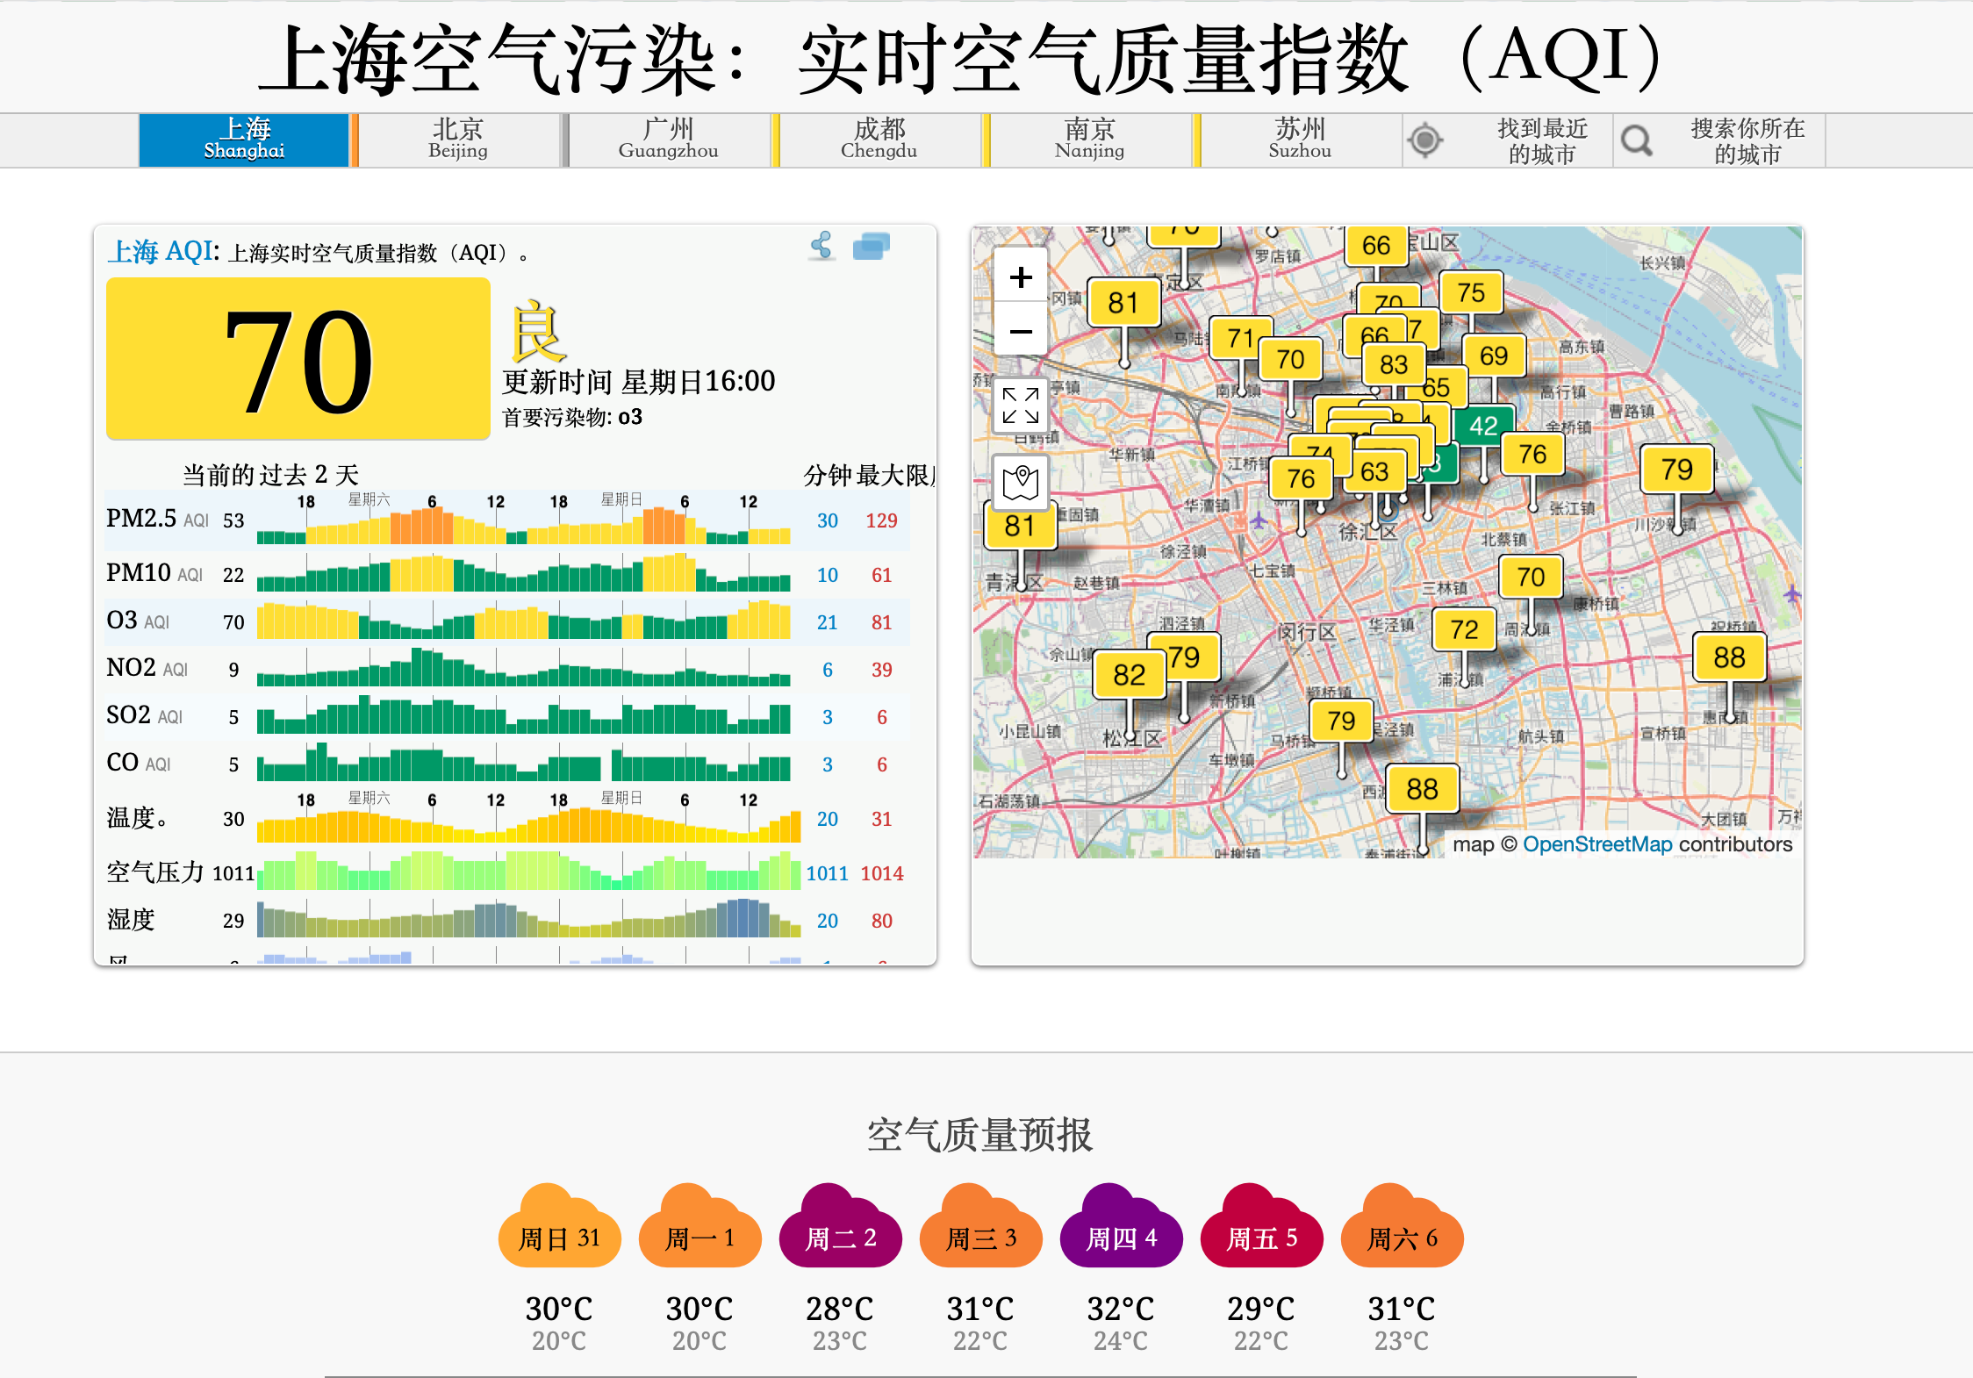
常见的综合指数 Commonly-used composite Index
https://aqicn.org/city/shanghai/cn/
举例：AQI 空气质量指数
AQI 指数取值范围通常为 0 到 500
0 ~ 50（优 🟢）： 空气质量令人满意，基本无空气污染，适合所有户外活动
51 ~ 100（良 🟡）： 空气质量可接受，但对极少数异常敏感人群可能有些微健康影响
101 ~ 150（轻度污染 🟠）： 易使敏感人群出现症状，健康人群可能出现刺激症状
151 ~ 200（中度污染 🔴）： 敏感人群症状加重，健康人群受影响
201 ~ 300（重度污染 🟣）： 敏感人群应当避免户外活动，健康人群亦有影响
301 以上（严重污染 🟤）： 所有人应避免户外停留，采取防护措施
PM2.5、PM10、O3、NO2、SO2、CO

Slide 15
常见的综合指数 Commonly-used composite Index
经济金融与决策类
指数名称 | 核心维度 | 主要用途
股票市场指数 | 一篮子代表性股票价格 | 观察宏观市场走势
消费者信心指数 | 收入预期、就业预期、消费意愿 | 判断经济景气程度
采购经理指数 | 生产、新订单、就业、库存、供应商配送 | 监测制造业和服务业运行状态
房价指数 | 不同区域、类型、时期的住房价格变化 | 观察房地产市场趋势
信用评分指数 | 还款记录、负债水平、信用历史、收入稳定性 | 金融风险评估与贷款决策
从股市、房价到信用评分，综合指数已经广泛嵌入日常经济决策之中。

Slide 16
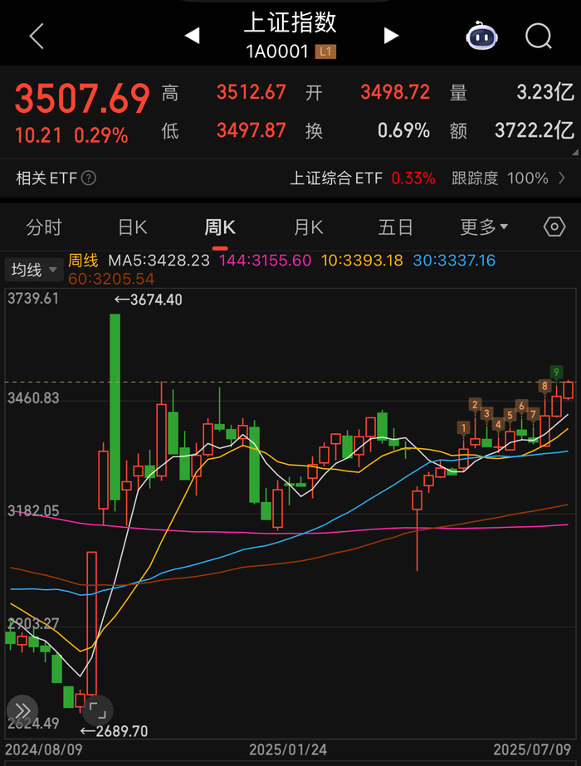

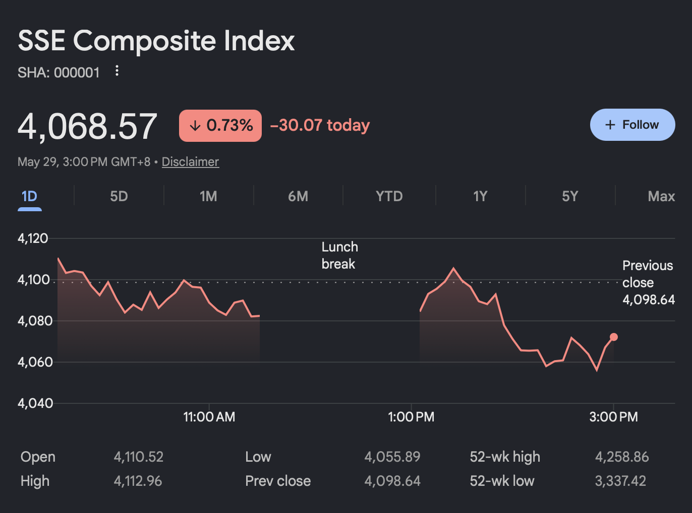
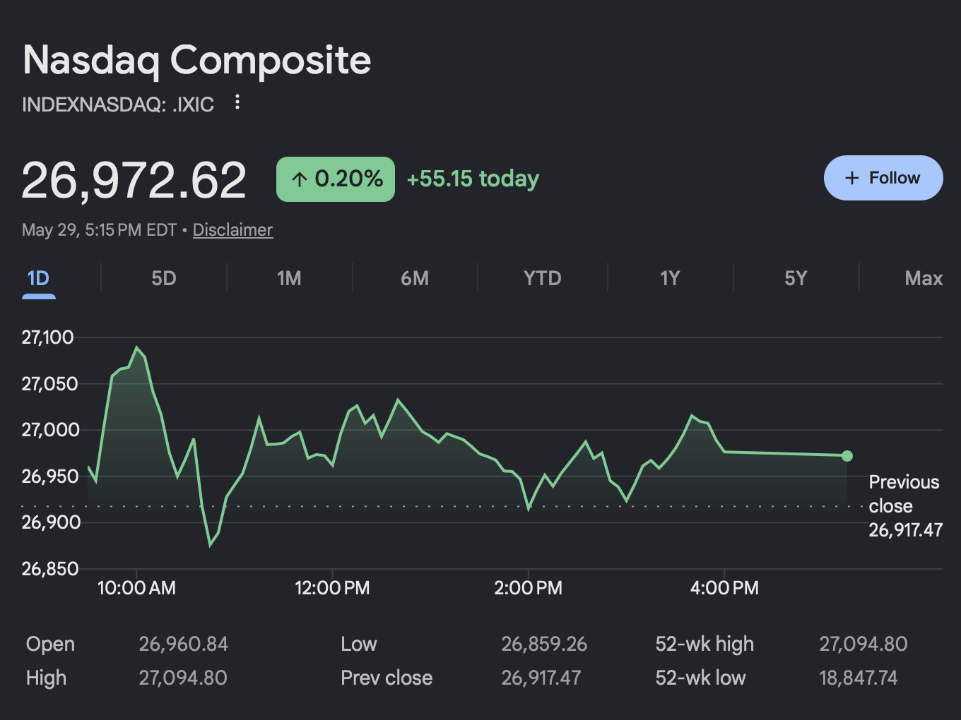
常见的综合指数 Commonly-used composite Index
举例：股票市场指数
股票市场指数 = 用一个数字概括一组股票的整体表现
看一个市场、一个板块或一类企业的整体变化
指数名称 | 市场 | 简单理解
上证 | 中国上海证券市场 | 反应上证股票整体走势
深证 | 中国深圳证券市场 | 反应深证股票整体走势
沪深300 | 中国A股市场 | 沪深两市规模大、流动性好的300只
纳斯达克 | 美国纳斯达克市场 | 科技股占比较高
道琼斯工业平均 | 美国股票市场 | 反映传统大型企业
上证指数
纳斯达克指数

Slide 17
常见的综合指数 Commonly-used composite Index
日常生活、科研类
指数名称 | 核心维度 | 主要用途
BMI身体质量指数 | 身高、体重 | 判断体重状态
血压 | 收缩压、舒张压 | 监测心血管健康
GPA 绩点 | 课程成绩、课程学分 | 评价学业表现
学术评价 H 指数 | 论文数量、论文引用次数 | 衡量学者、期刊或机构的科研影响力
期刊Impact Factor | 论文引用次数、可引用论文数量、统计时间窗口 | 衡量期刊近期论文的平均引用影响力，用于期刊评价和学科内期刊比较
… | … | …

Slide 18
常见的综合指数 Commonly-used composite Index
举例：影响因子 Impact Factor
排名 | 期刊名称 | 领域 | 2025 JCR IF
1 | CA A Cancer Journal for Clinicians | Oncology 肿瘤学 | 232.4
2 | Nature Reviews Microbiology | Microbiology 微生物学 | 103.3
3 | Nature Reviews Drug Discovery | Pharmacology 药理学 / Biotechnology 生物技术 | 101.8
4 | Nature Reviews Molecular Cell Biology | Cell Biology 细胞生物学 | 90.2
5 | Kidney International Supplements | Urology & Nephrology 泌尿与肾脏病学 | 89.6
6 | The Lancet | General Medicine 综合医学 | 88.5
衡量期刊论文在一定时间内被引用的平均水平
期刊论文的平均引用水平
期刊在学科内的影响力
期刊的学术传播速度
IF ≈ 引用次数 ÷ 发表论文数
5-year Impact Factor = 当前年份对期刊过去五年论文的引用次数 ÷ 过去五年发表的可引用论文数量。

Slide 19
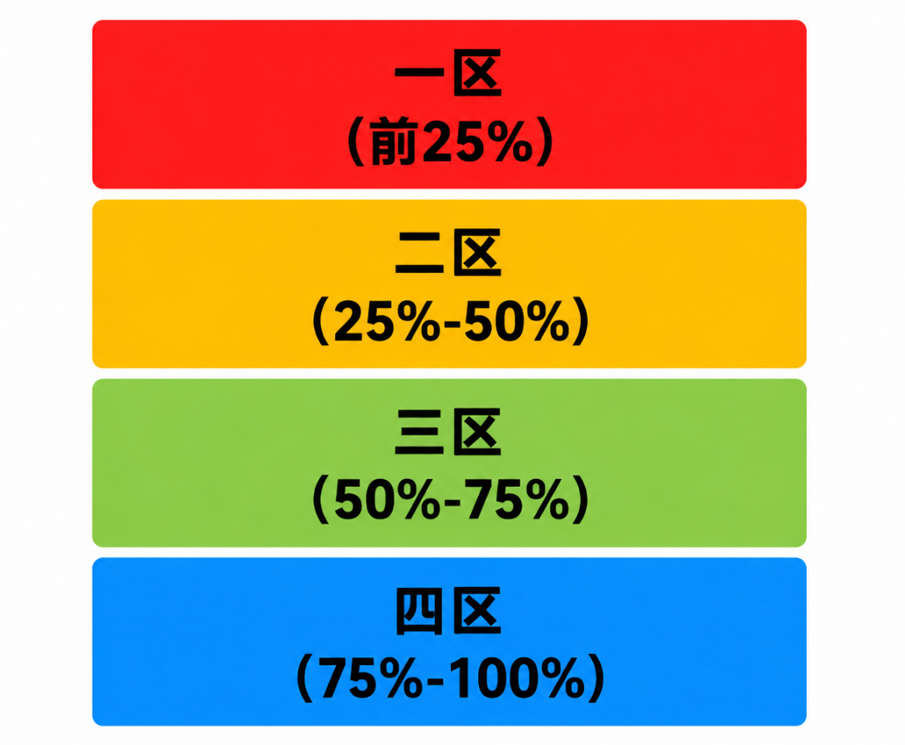
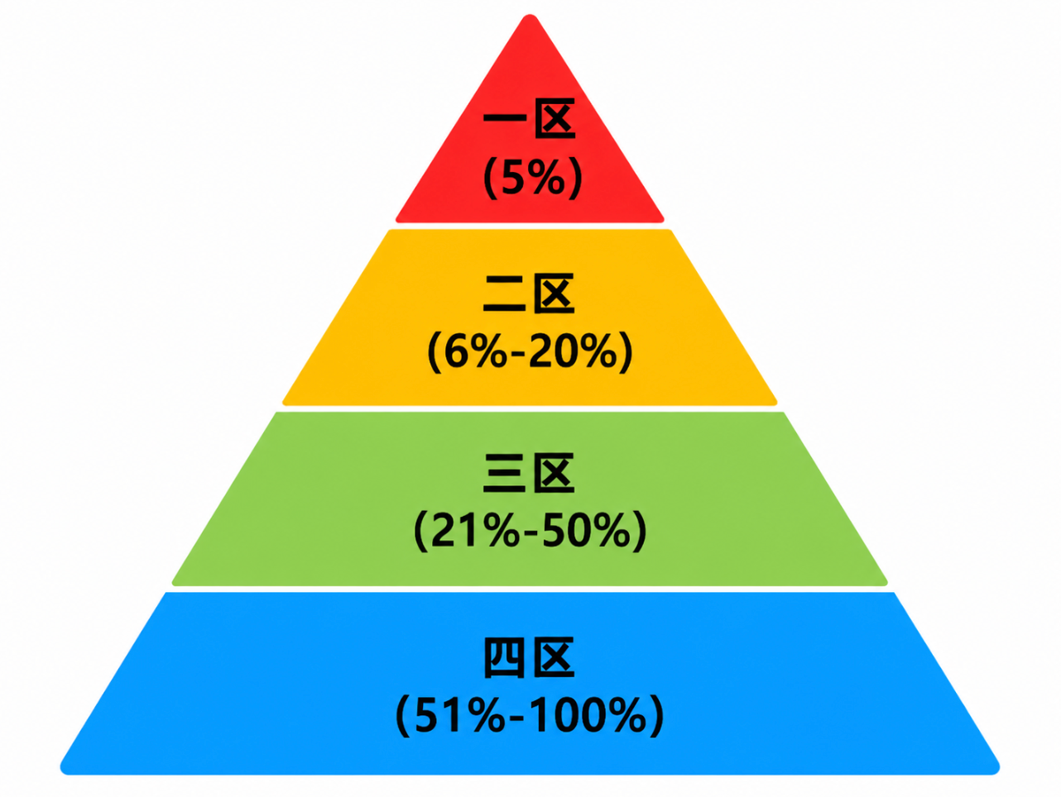
常见的综合指数 Commonly-used composite Index
进阶：JCR分区 vs 中科院分区

Slide 20

常见的综合指数 Commonly-used composite Index
进阶：中科院分区 vs 新锐分区

Slide 21
2.0
基本流程
Basic Workflow

Slide 22
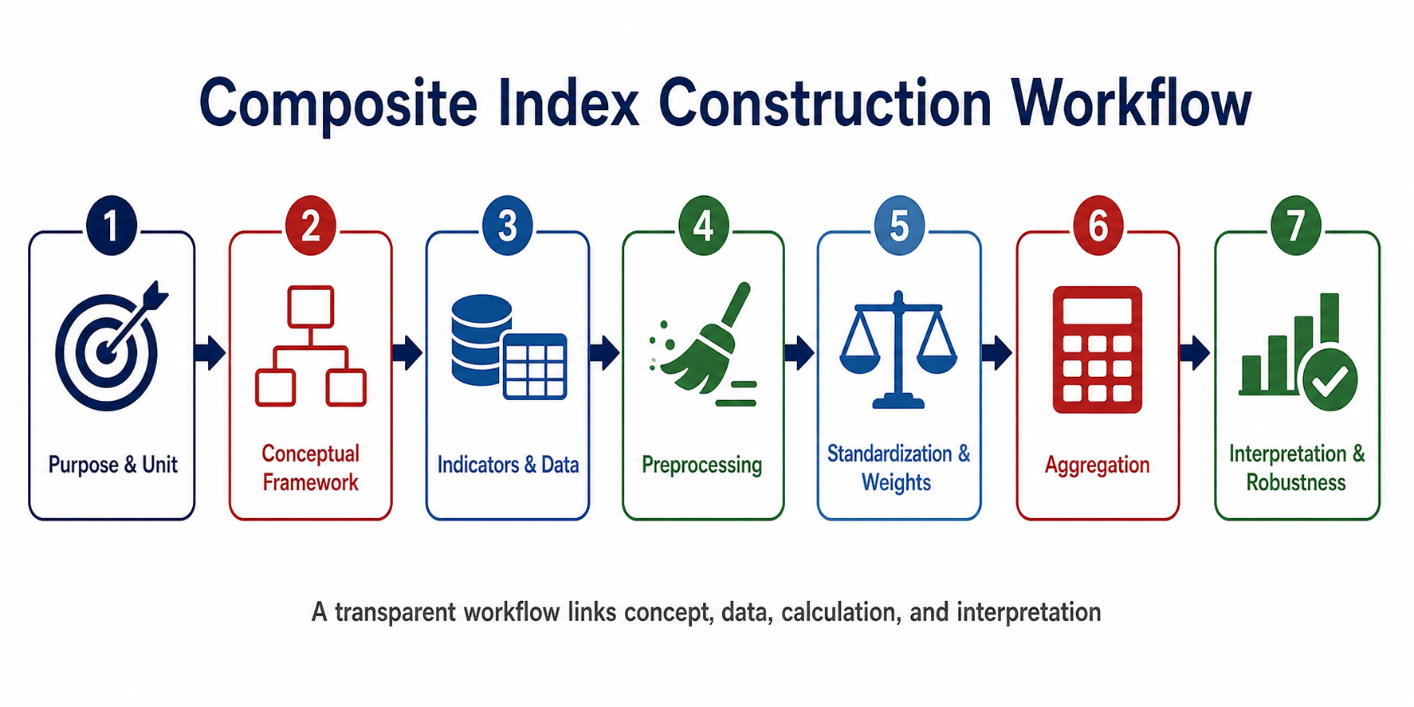
基本流程 Basic Workflow
构建综合指数的基本流程
确立目标、概念框架、数据获取、变量预处理、权重设置、聚合计算、结果解释

Slide 23
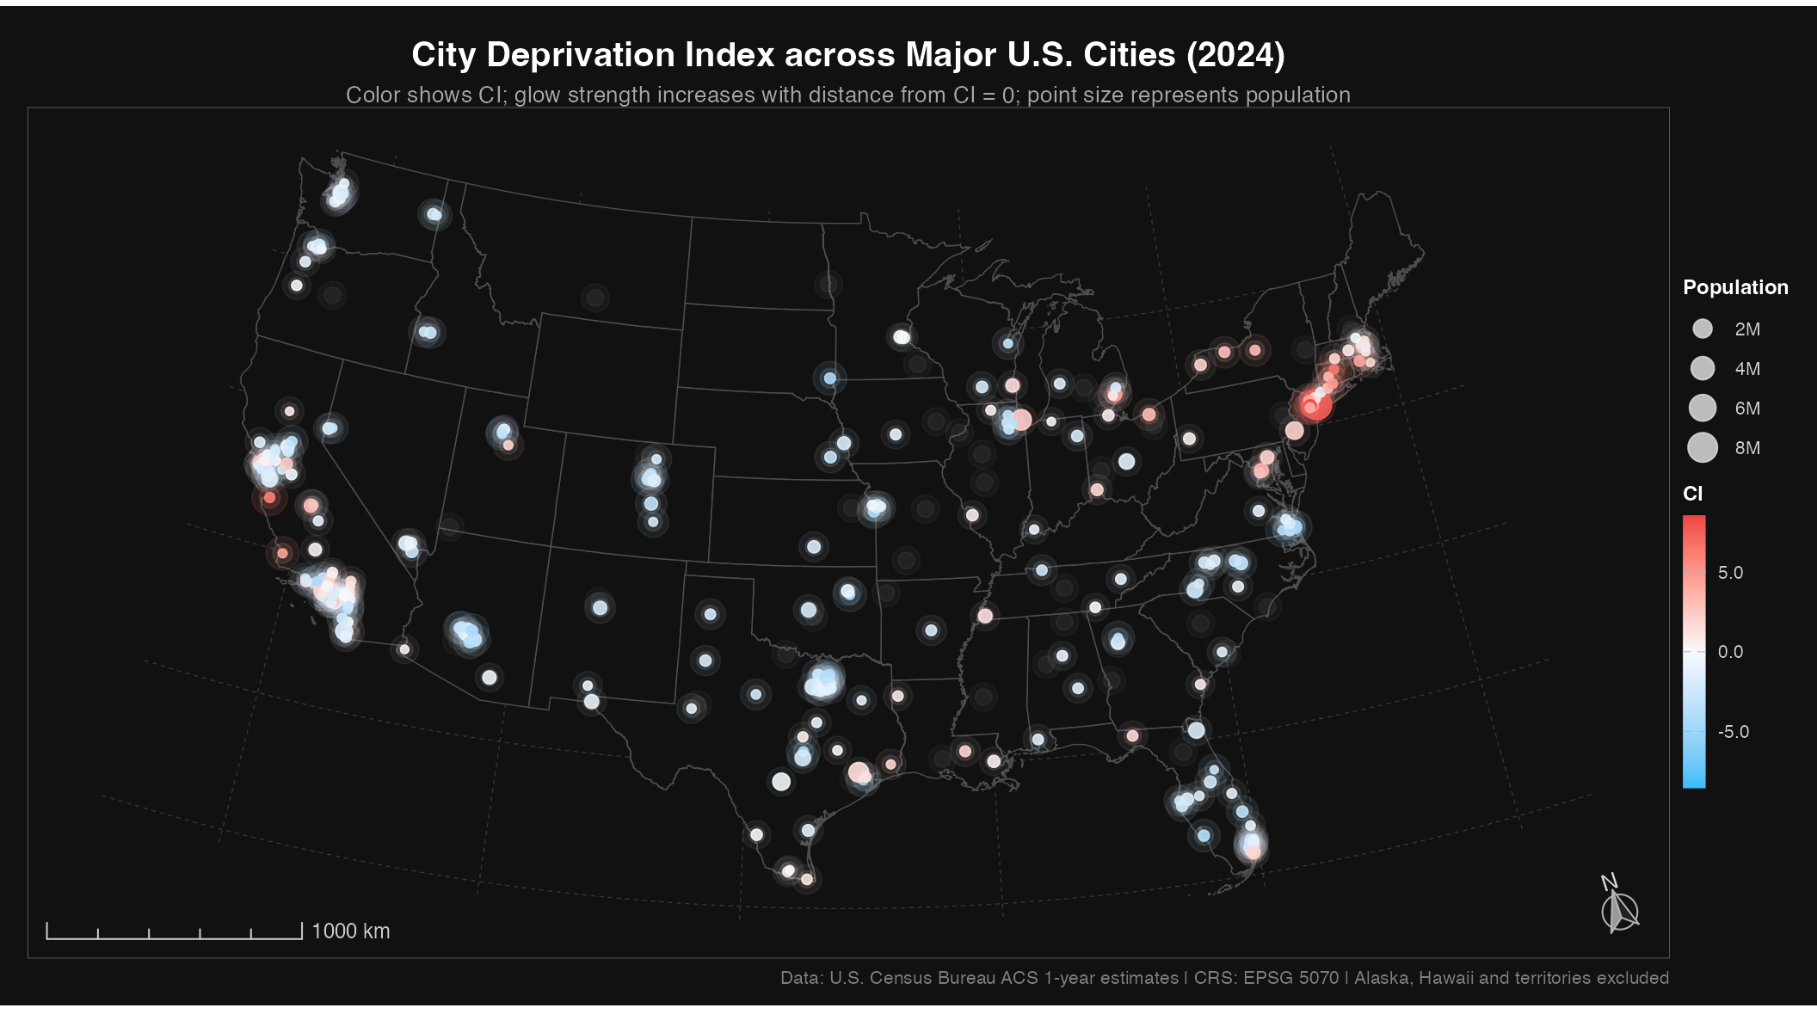
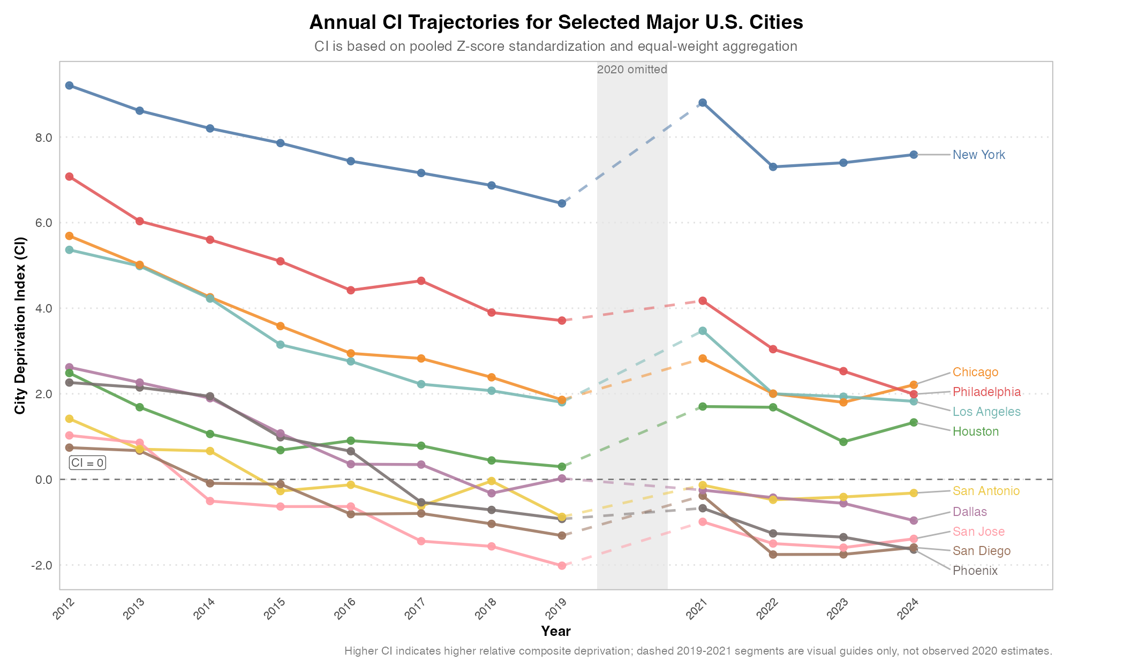
专题研究1 Research Theme 1
构建美国主要城市的社会剥夺指数 与 动态分析
目的：城市之间的社会剥夺指数与动态变化
研究区域与地理分辨率：美国主要城市
结果解释：
基本概念：Carstairs Index
数据获取：2012 – 2024 年 ACS 1 year estimate 城市数据
数据预处理与标准化
数据聚合与指数构建

Slide 24


Thanks!
第十二周：教程 第七章 专题研究1 重点解析
主讲人：刘贇喆 博士
单位：华东师范大学 社会发展学院
职务：人口学 副教授

